Slide 1
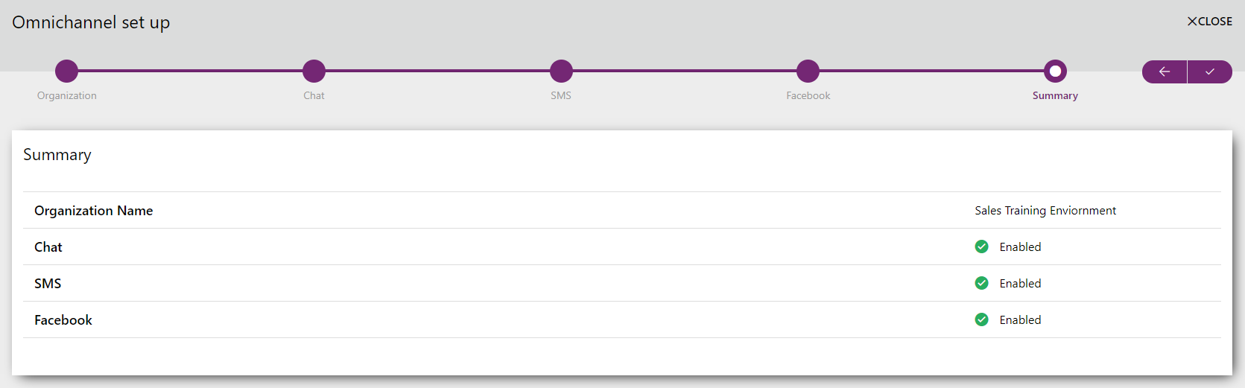
Deploys the defined channels to the selected Organization

Slide 2
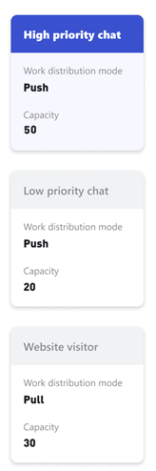

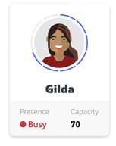
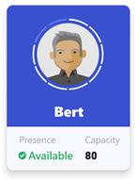
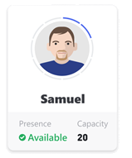



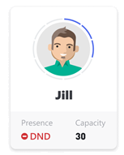
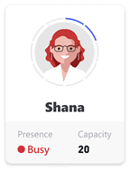
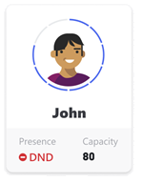

القناة
‏‫تدفقات العمل‬
التحويل
التحويل
الحضور – متاح – القدرة الإنتاجية المطلوبة >= 50
3
قائمة الانتظار
1
2
قائمة الانتظار

Slide 3
سياق العميل
سياق CRM
الحضور
القدرة الإنتاجية
المحادثات
قواعد التحويل
قوائم الانتظار
توزيع العمل
المندوبون
سياق القناة

Slide 4
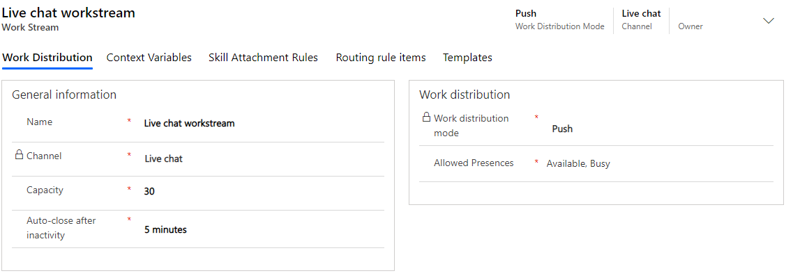

Slide 5
بمجرد حفظ سير العمل، لا يُمكن تغيير وضع توزيع العمل

Slide 6
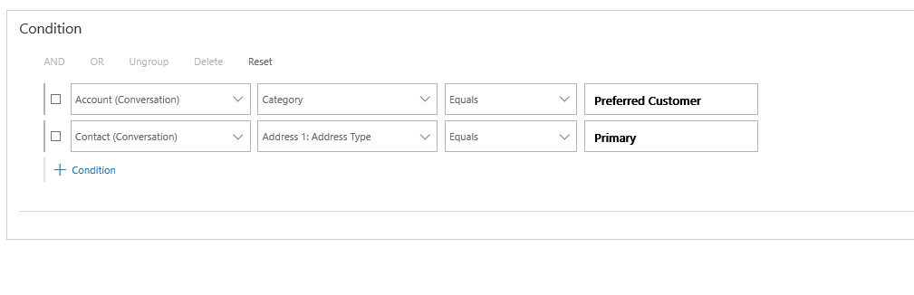
توفر و وأو وخيارات التجميع مرونة إضافية عند تعريف عنصر قاعدة.

Slide 7
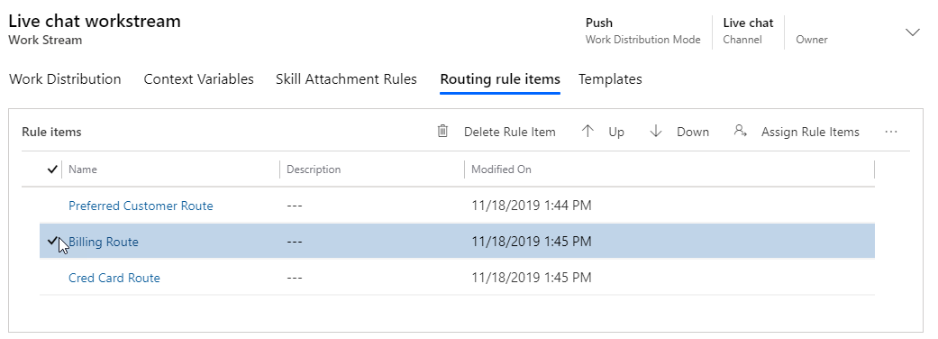
يجب ترتيب عناصر القاعدة بحيث تكون الأكثر خصوصية أعلى القائمة والأكثر عمومية أسفل القائمة.

